Slide 1
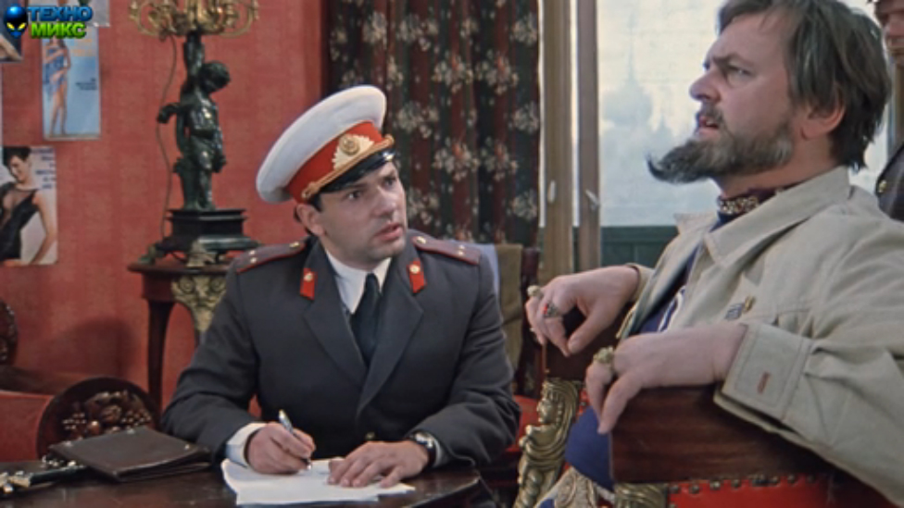
Модель формирования оценки

Slide 2
Текущие работы (минимум)
5 проверочных работ, которые предполагают работу с источниками и историографией, дают до 40% годовой оценки;
8 работ с картой, которые дают до 16% годовой оценки;
не менее 10 выступлений на семинарах (или письменных домашних работ), которые дают до 20% годовой оценки;
2 творческие работы, которые оцениваются по критериям «исторического сочинения дадут до 20%
4 тренировочных работ, которые дадут до 4% годовой оценки

Slide 3
Годовая оценка!!!
Отлично 73-100.
при этом не менее 15 за творческие работы
Хорошо 55 – 72
при этом не менее 8 за творческие работы
Удовлетворительно 30 – 54
Плохо 0 – 29

Slide 4
